Slide 1
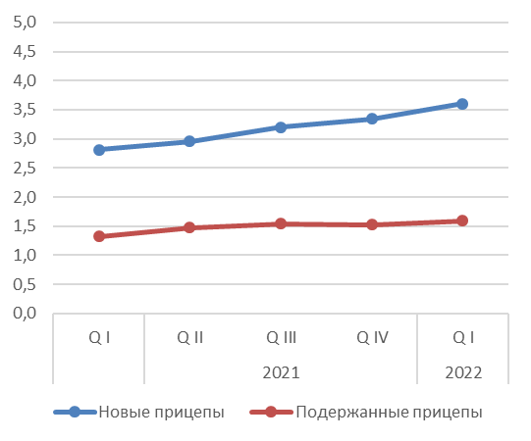
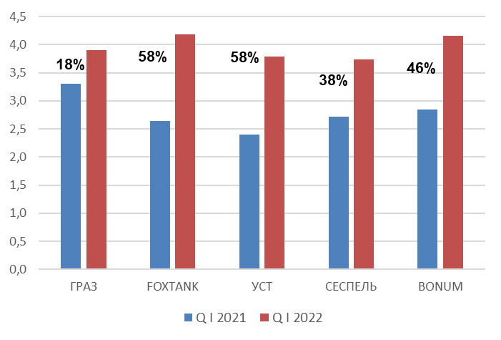
За квартал новые прицепы подорожали на 9%
Агентство Russian Automotive Market Research провело анализ средних цен на новые и подержанные прицепы и полуприцепы с 1 квартала 2021 г. по 1 квартал 2022 г.
Согласно данным RAMR, за последний год новая прицепная техника* подорожала на 28,1%, средняя цена на новую технику составила 3,6 млн. руб. Средние цены на подержанные прицепы и полуприцепы выросли на 20,5% и достигли 1,6 млн. руб.. Если же сравнивать средние цены с 4 кварталом 2021 г. , то новая прицепная техника в 1 квартале текущего года подорожала на 9,1 %, а подержанная - на 4,4 %.
Динамика средних цен на новые и подержанные прицепы, млн руб.
Динамика средних цен на новые
прицепы-цистерны, млн руб.
+28,1%
+20,5%
*Тентованный, рефрижератор, бортовой, самосвальный, цистерна, тяжеловоз, фургон изотермический, контейнеровоз, сортиментовоз

